Slide 1
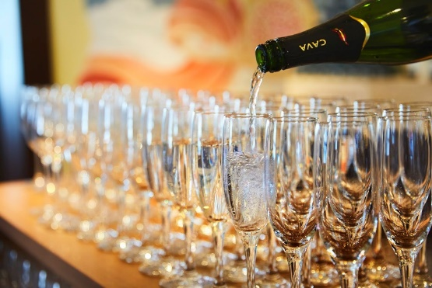
学生様必見！同窓会に最適！
カジュアルプラン
1名あたり (税込) :4,500円
セラフィーナニューヨークを気軽に味わう当店の人気プラン
前 菜
・魚介マリネサラダ仕立て
・イタリア産サラミ2種盛り合わせ
・自家製シャンパンハニードレッシングのグリーンサラダ
ピッツァ
・イタリア産トマトのマルゲリータ
・ピッツァ職人おすすめのピッツァ
パスタ
・本日のパスタ
メイン
・香草とマリネした豚肩ロースのグリリア バルサミコソース
デザート
・パティシエ特製ドルチェ
※仕入れ状況により変更となる場合がございます。
Serafina NEW YORKさいたま新都心

Slide 2
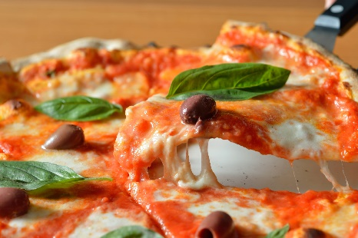
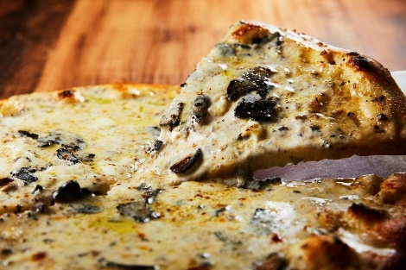
１番人気！忘年会や新年会に！
スタンダードプラン
1名あたり (税込) :5,000円
ボリューム満点のセラフィーナスタイル
学生様必見！同窓会に最適！
カジュアルプラン
1名あたり (税込) :4,500円
セラフィーナニューヨークを気軽に味わう当店の人気プラン
表彰・記念パーティーに最適！
プレミアムプラン
1名あたり (税込) :6,000円
ゆったりと贅沢なお料理で
Serafina NEW YORKさいたま新都心

